Slide 1

新教材人教版（2019版） 物理（高中必修第二册）
_{第八章 机械能守恒定律}
第1节 功和功率—专题：
变力做功问题、 摩擦力做功

Slide 2



M
m
v₀
L_{m}
L_{M}
课堂讲授
思考：滑动摩擦力一定做负功吗?
m
M
滑动摩擦力可以做正功，也可以做负功，还可以不做功。

Slide 3
课堂讲授
思考：静摩擦力一定不做功吗?
如图，A和B相对静止,AB间的一对静摩擦力如何做功？
静摩擦力对A做功：Ｗ_{A}=
A
B
静摩擦力对Ｂ做功：Ｗ_{B}=
静摩擦力可以做正功，也可以做负功，还可以不做功。但一对静摩擦力做功之和必定为零。

Slide 4



课堂讲授
思考：作用力和反作用力做功一定是大小相等,正负相反吗?如果不是，那他们的做功情况有哪些？
S
N
S
N
作用力和反作用力做功，其大小不一定相等，正负也不一定相反。

Slide 5

课堂讲授
补充小视频：体会功与能量变化

Slide 6
习题精练
关于摩擦力做功，下列说法中正确的是
A.滑动摩擦力总是阻碍物体的相对运动，所以一定做负功
B.静摩擦力起着阻碍物体的相对运动趋势的作用，静摩擦力一定不做功
C.静摩擦力和滑动摩擦力一定都做负功
D.滑动摩擦力可以对物体做正功
例1
√

Slide 7
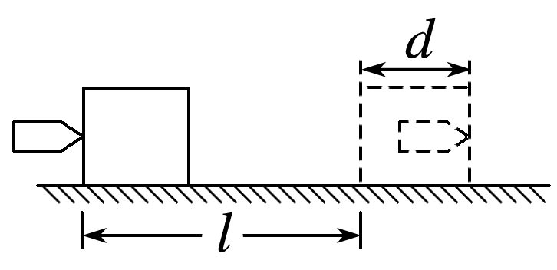
例题练习
【例题2】如图所示，一子弹以水平速度射入放置在光滑水平面上原来静止的木块，并留在木块当中，在此过程中子弹钻入木块的深度为d，木块的位移为l，木块与子弹间的摩擦力大小为F，则
A.F对木块做功为－Fl B.F对木块做功为F(l＋d)
C.F对子弹做功为－Fd D.F对子弹做功为－F(l＋d)
√

Slide 8

二、变力做功
功的计算公式W＝Flcos α只适用于恒力做功的情况，对于变力做功的计算是学习的难点，也是重点。我们有哪些方法可以解决变力做功的问题呢？或者说我们能不能把变力转化成恒力来处理呢？
现结合例题将变力做功的四种解法（除动能定理外）总结如下：

Slide 9
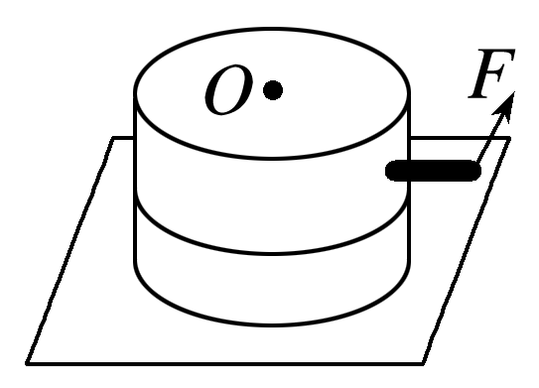
方法一、微元法
【例题3】在机械化生产水平较低时，人们经常通过“拉磨”的方式把粮食颗粒加工成粗面来食用.如图所示，一个人推磨，其推磨杆的力的大小始终为F，方向与磨杆始终垂直，作用点到轴心O的距离为r，磨盘绕轴缓慢转动，则在转动一周的过程中推力F做的功为
A.0 B.2πrF C.2Fr D.－2πrF
√

Slide 10
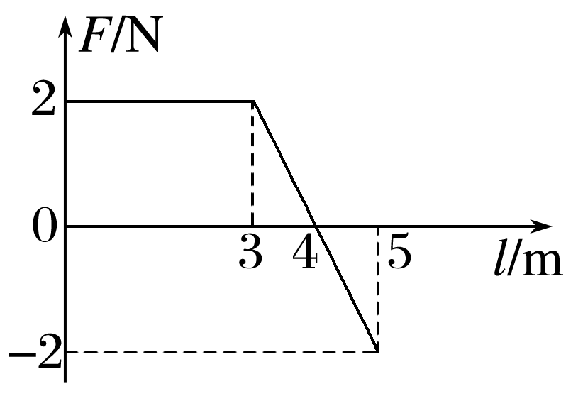
方法二、图像面积法
【例题4】一个物体所受的力F随位移l变化的图像如图所示，在这一过程中，力F对物体做的功为
A.3 J
B.6 J
C.7 J
D.8 J
√
力对位移的累积就是功

Slide 11
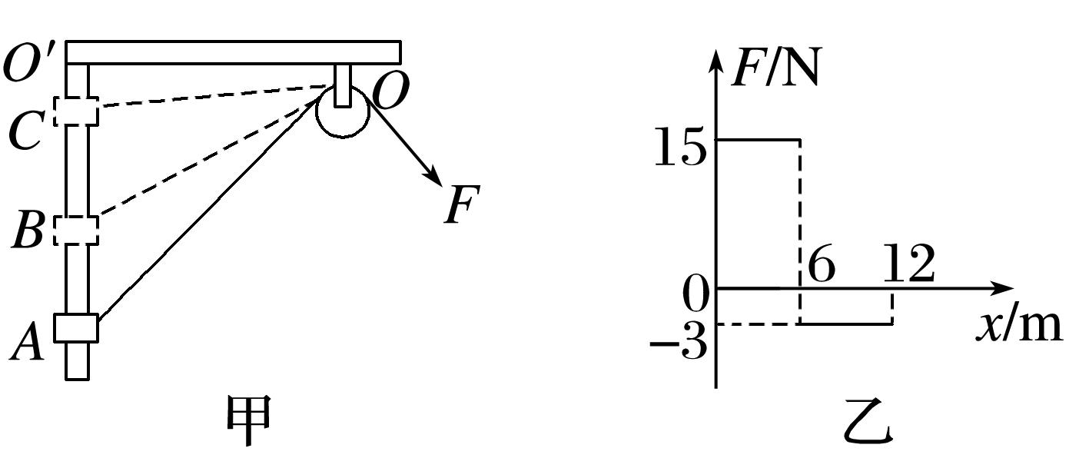
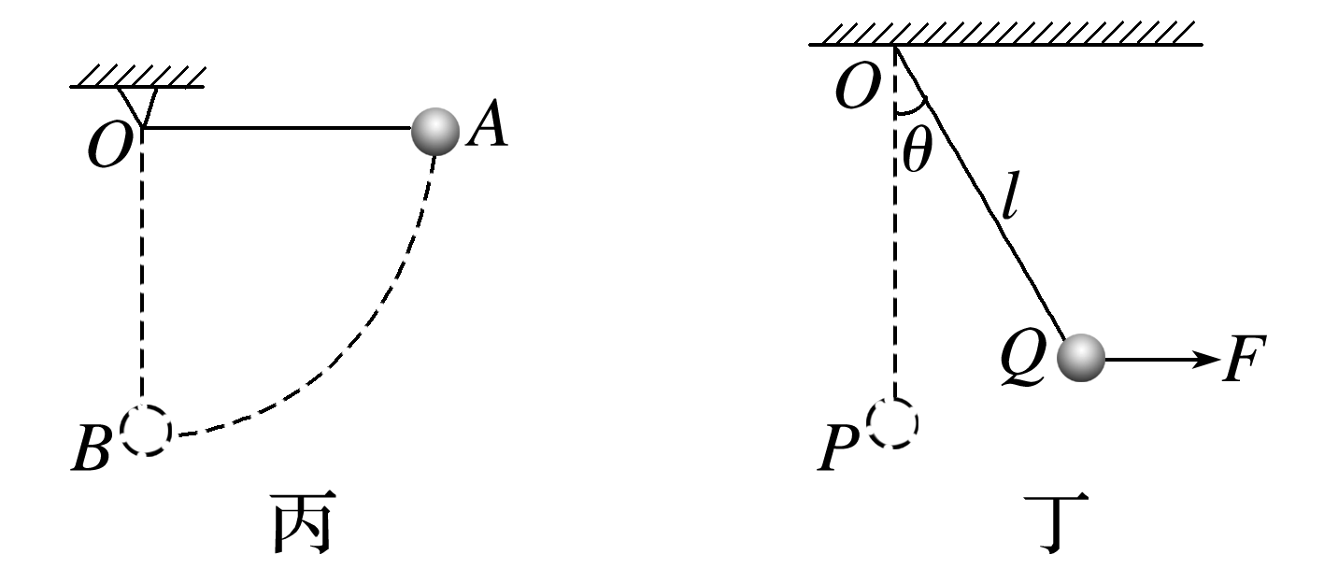
检测一下
丙图提示：空气阻力f大小不变

Slide 12
方法三、替换法
【例题5】如图，用恒力F通过跨过光滑定滑轮的轻绳，将静止于水平面上的物体从位置A拉到位置B，物体和滑轮的大小均忽略，定滑轮距水平面高为h，物体在位置A、B时，细绳与水平面的夹角分别为α和β，求绳的拉力对物体做的功．
h
A
B

Slide 13
方法四、平均力法
【例题6】用铁锤把小铁钉钉入木板，设木板对铁钉的阻力与铁钉进入木板的深度成正比．已知铁锤第一次使铁钉进入木板的深度为d，接着敲第二锤，如果铁锤第二次敲铁钉时对铁钉做的功与第一次相同，那么，第二次使铁钉进入木板的深度为( )

Slide 14
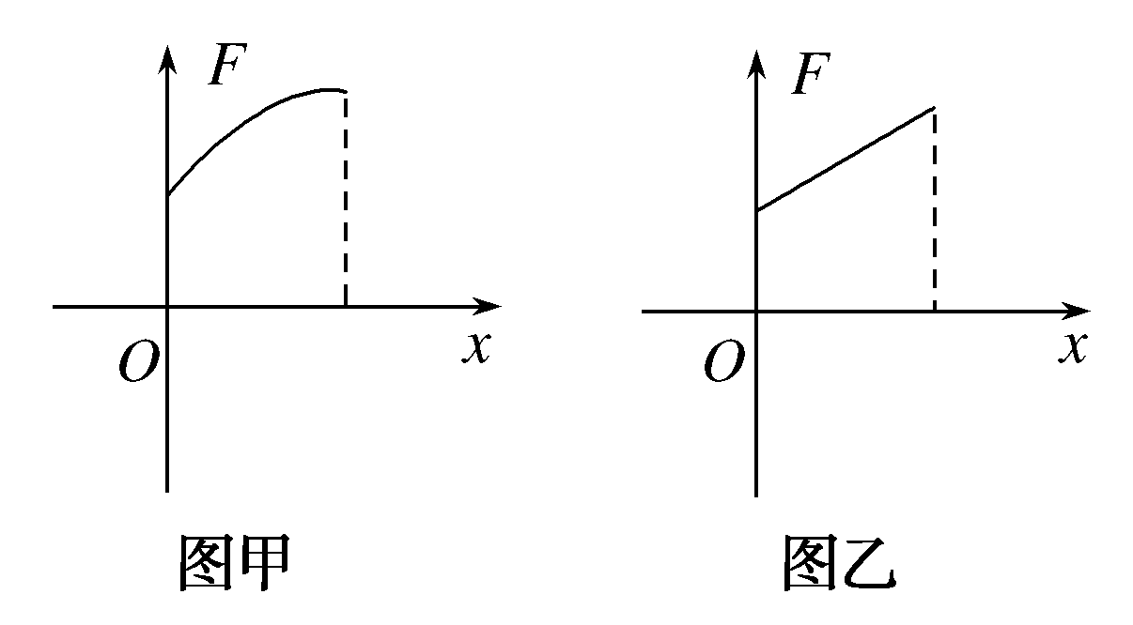
在F ­ x图象中，图线与x轴所围的“面积”的代数和表示F做的功．“面积”有正负，在x轴上方的“面积”为正，在x轴下方的“面积”为负．如图甲、乙所示，这与运动学中由v ­ t图象求位移的原理相同．

Slide 15
课堂检测

Slide 16
变力做功
转换法
微元法
平均法
图像法

